Slide 1
Работа по теме: «Ротонда»
Презентацию сделала ученица 6(10) класса Фонтанского УВК «ООШ І-ІІІ ступеней-гимназия» Чечет Алина Учитель: Островерхова Э.А.

Slide 2
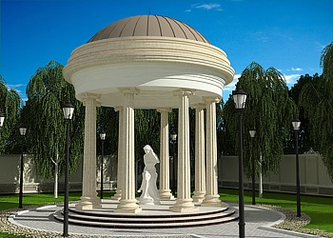
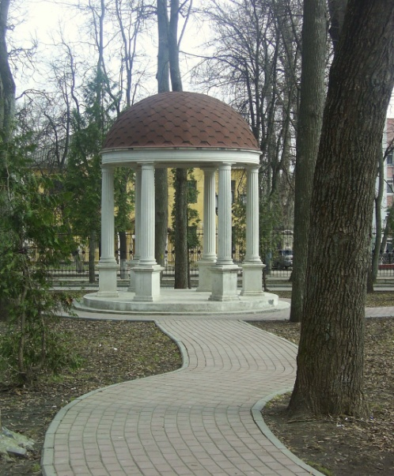
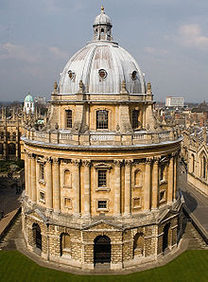
Ротонда
Рото́нда (итал. rotonda, от лат. rotundus — круглый) — круглая в плане постройка, обычно увенчанная куполом. По периметру ротонды часто расположены колонны.
Форму ротонды имеют древнегреческие толосы и моноптеры, некоторые древнеримские храмы (например, Пантеон) и мавзолеи, баптистерии, отдельные христианские церкви (в основном, романского стиля, эпохи Возрождения и в стиле классицзма), залы, с XVIII в. — парковые павильоны и беседки.

Slide 3
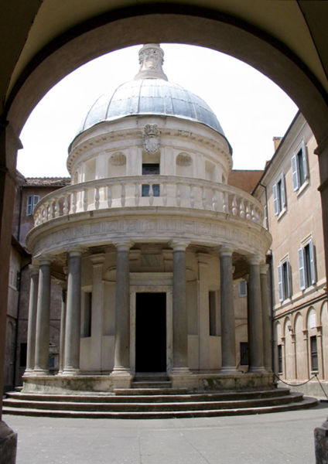
В древнерусском зодчестве
В Смоленске обнаружены остатки ротонды диаметром около 18 м с четырьмя довольно тесно поставленными в центре столбами. Это так называемая церковь «Немецкой Богородицы», построенная во второй половине XII в. по заказу иноземных купцов, живших в Смоленске.
Храмы-ротонды сооружались преимущественно в Южной Руси — Киеве, Галиче, Перемышле, Владимире-Волынском, Львове. Небольшие ротонды ХІІІ — нач. XIV вв. сохранились в Ужгороде, Столпье, Нижанковичах и Черниховцах.

Slide 4
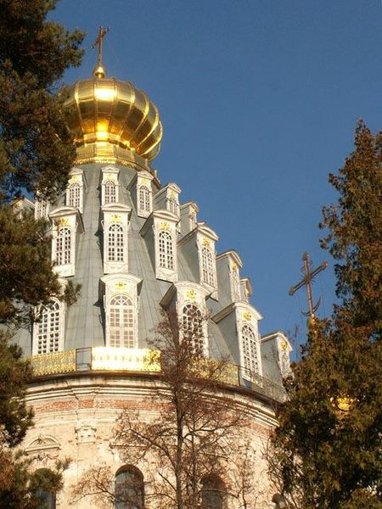
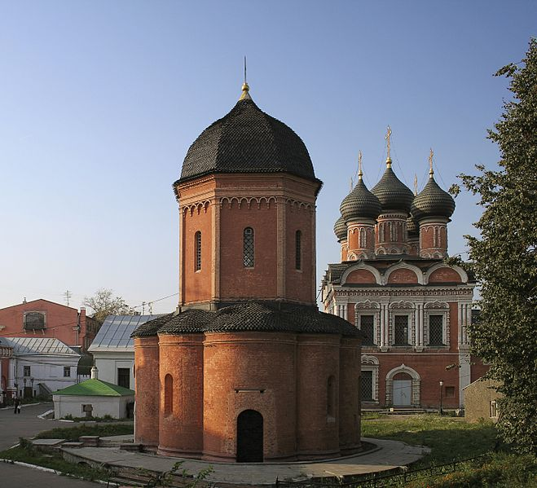
В Московском государстве допетровского периода
О том, что приглашённые на Русь итальянские зодчие тоже строили ротонды, стало ясно после того, как началом XVI века был датирован существующий собор Высокопетровского монастыря(арх. Алевиз Новый).
Собор Воскресенского Новоиерусалимского монастыря, представляющий собор полуротонду, построен по приказу патриарха Никона в подражание иерусалимскому храму Гроба Господня.

Slide 5
Петровский период
Наиболее ранняя из дошедших до настоящего времени от всей 1-й половины XVIII века ротонд — Церковь Рождества Богородицы в подмосковном Подмоклове.
В послепетровском зодчестве
В Санкт-Петербурге в форме ротонды выстроена, например, Троицкая церковь.
Из архитектуры XIX века известна стальная ротонда Шухова с висячими перекрытиями-оболочками.
В Москве форму ротонды имеют наземные павильоны некоторых станций метрополитена (Университет, ВДНХ, Рижская, Алексеевская, Парк культуры и др.).
Также в г. Воронеже находится памятник Ротонда - остатки разбомбленого в годы Великой Отечественной Войны вестибюля детской областной больницы, на ул. Бурденко.
В Перми одним из «символов города» является ротонда в городском саду (1824 г., архитектор Иван Свиязев, ул. Сибирская, 41)
В Новомосковске одной из достопримечательностей является ротонда на Комсомольской улице.
В Тюмени находится единственный в Сибири храм-ротонда — Всехсвятская церковь[.
В городе Боровске Калужской области на центральной городской площади установлена ротонда-беседка. Эта ротонда воздвигнута на месте разрушенного храма.
В Волгограде ротонда расположена на центральной набережной города.
В Саратове ротонда расположена на набережной города.
В Торжке ротонда расположена в центре города на набережной.

Slide 6
